Slide 1
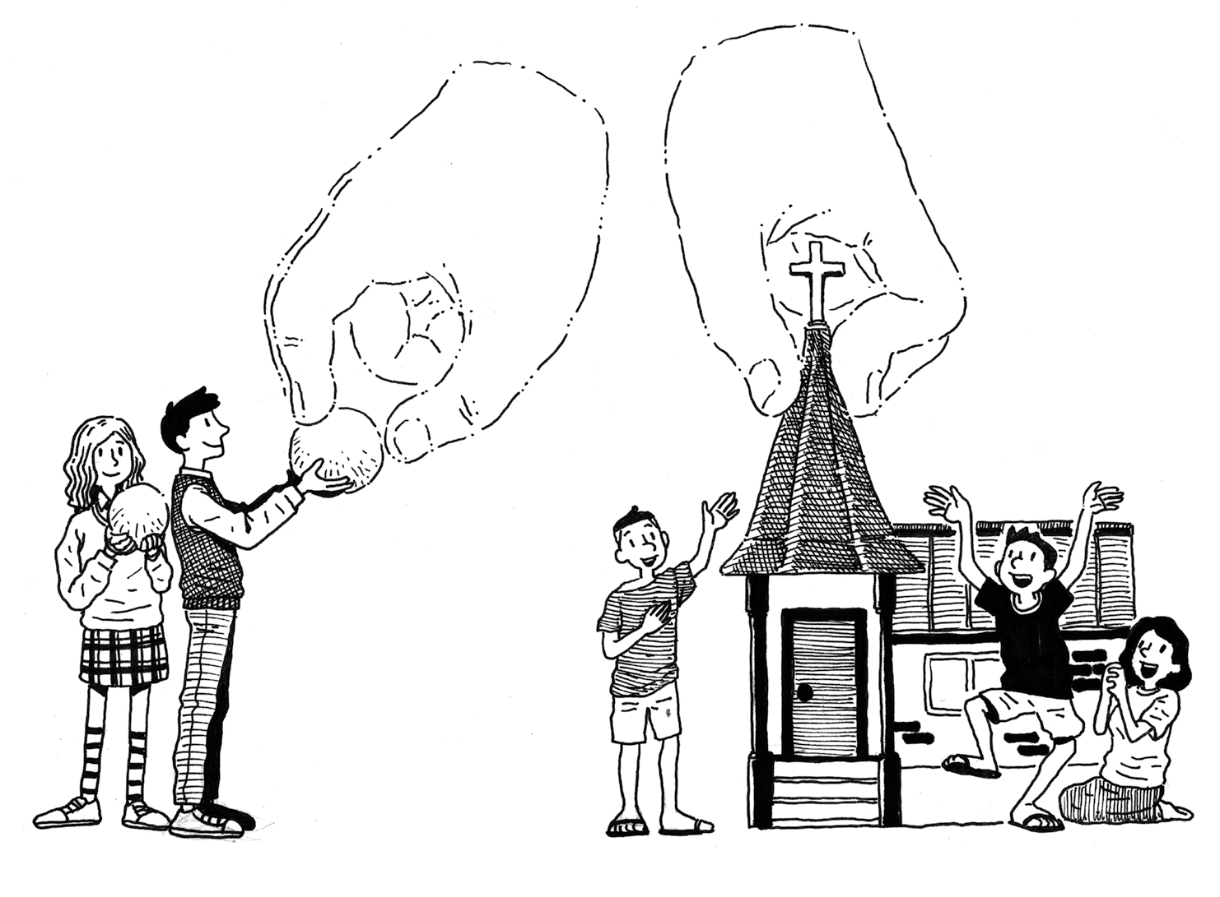
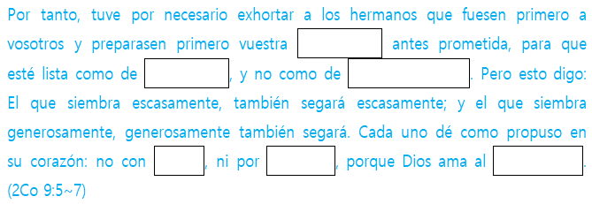
Nuestra misión, predicar el evangelio
29
La vida de ofrenda
2Co 8~9
Himnario 48 (Salvador, a ti me entrego)
Hoy aprender
Palabra
1. Saber que el deseo de pagar la gracia del Señor es la base de la ofrenda.
2. Conocer los beneficios de la vida de ofrenda.
²⁸

Slide 2
Palabra Entender
Ofrendar es como la evangelización y el servicio, un privilegio y un deber de los salvos. Dios no nos pide dinero porque le falta. Los que se han dado cuenta del amor del Señor están convencidos de que su cuerpo, alma y todas sus posesiones son de Dios. Entregarle todo a Dios con alegría y usarlo para la gloria del Señor es la expresión de un pequeño corazón de una persona renacida que quiere pagar la gracia del Señor. El Señor quiere ver ese corazón. Esto se debe a que una persona que es fiel en lo muy poco, es fiel también en lo mucho.
La ofrenda debe prepararse por adelantado y ofrecerse voluntariamente, en lugar de hacerla para mostrarla a otros, o de manera formal o forzada. Abraham o Jacob antes de que existiera la ley, le dieron a Dios una décima parte de lo que habían obtenido como una expresión de temor a Dios, quien les dio todo. El diezmo es un reconocimiento de que todas mis posesiones son de Dios, y es un signo de gratitud y temor a Dios por lo que dio. Además, en la época del Nuevo Testamento, los santos de Macedonia dieron abundantes ofrendas, preocupándose más por los hermanos más hambrientos que ellos, a pesar de la extrema pobreza y la persecución. Tenían gozo por el perdón de pecados recibido y una esperanza de vida eterna, por lo que primero se entregaron al Señor y dieron voluntariamente ofrendas aun más allá de sus fuerzas. El amor ardiente de los santos en Macedonia brotó del asombroso amor de Jesús por nosotros. Nuestras ofrendas se usan preciosamente para predicar el evangelio a muchas personas y llevarlas a la comunión. Deberíamos participar activamente en la ofrenda con un corazón agradecido y voluntarioso.
Resumen de la lección
²⁹

Slide 3
Palabra Escríbelas en la tabla de tu corazón (Recitación)
Asimismo, hermanos, os hacemos saber la gracia de Dios que se ha dado a las iglesias de Macedonia; que en grande prueba de tribulación, la abundancia de su gozo y su profunda pobreza abundaron en riquezas de su generosidad. (2Co 8:1~2)
Moreover, brethren, we make known to you the grace of God bestowed on the churches of Macedonia: that in a great trial of affliction the abundance of their joy and their deep poverty abounded in the riches of their liberality. (2Co 8:1~2)
1
Subraya las palabras o frases clave en el versículo.
2
¿Qué significa generosidad y en qué circunstancias dieron ofrendas los santos de Macedonia?
Palabra Cambiar mi mente a la palabra
1
Escribe tres razones para ofrendar (Éx 36:3~5, Dt 14:28~29, 1Cr 29:10~14, Mt 6:19~24).
1)
2)
3)
2
Busca en la Biblia qué significa el diezmo y escríbelo (Gn 14:17~20, Gn 28:20~22, Dt 14:22~23, Mal 3:8~10, He 7:4~9).
30

Slide 4
3
Busca en la Biblia las circunstancias en que los hermanos y hermanas de la Iglesia de Macedonia abundaron en riquezas de su generosidad (2Co 8).
4
No importa cuán grande o pequeña sea la ofrenda. Entonces, ¿con qué tipo de ofrenda está complacido Dios (2Co 9:7)?
5
Hay una historia de una viuda que le dio a Dios todo su sustento en su vida pobre (Mr 12:41~44, Lc 21:1~4). Esta viuda podría haber muerto de hambre o enfermar debido a la falta de sustento. Escribe tu propia opinión sobre la ofrenda de esta viuda.
31

Slide 5
Palabra Aplicando a la vida
La palabra de hoy
(Escribir la Palabra)
La oración de hoy
(Gratitud / Arrepentimiento / Súplica)
D
Dt 14:22
L
1Cr 29:14
M
Mal 3:10
32

Slide 6
X
Mt 6:20
J
Lc 21:4
V
2Co 9:7
S
He 7:4
33

Slide 7
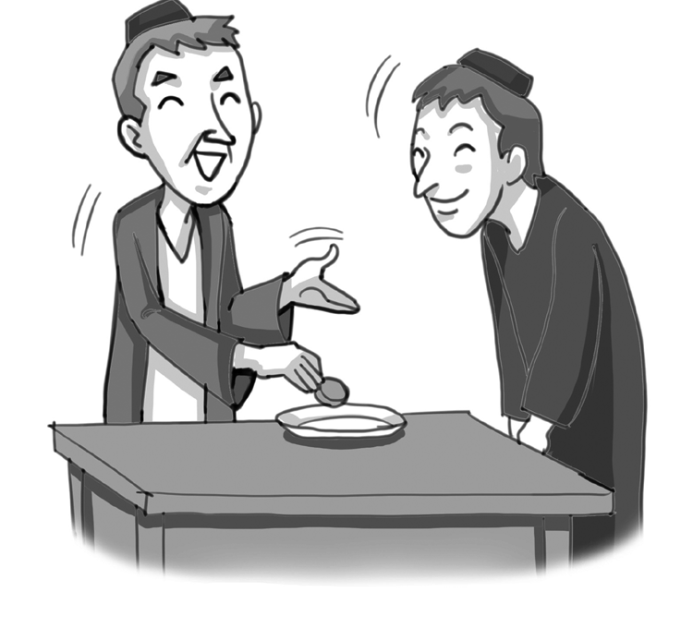
7
Alegoría
Condiciones de la ofrenda
En una Iglesia en el oeste de India, estaban reclutando evangelistas y se decidió recibir solo la ofrenda que cumpliera con tres condiciones.
Primero, debe ofrendar una parte de sus ingresos.
Segundo, el donante debe ofrendar de acuerdo a su estado económico.
Tercero, el donante debe estar dispuesto voluntariamente a ofrendar.
Un rico comerciante colocó una pequeña moneda de plata en un plato. Sin embargo, el tesorero lo vio y dijo: "Es apto para la primera condición, pero no se le puede recibir porque se desvía de la segunda condición“, y le devolvió la moneda de plata al comerciante.
El hombre rico frunció el ceño, y esta vez colocó una moneda de oro en el plato en lugar de una moneda de plata. Y, otra vez le dijo: “Cumple la segunda condición, pero no se le puede recibir porque se desvía de la tercera condición”, y le devolvió la moneda de oro.
El hombre rico reflexionó acerca de su error, sonrió con ternura y volvió a poner la misma moneda de oro en el plato. Entonces el tesorero recibió la ofrenda con gusto.
Las ofrendas son cosas que debes hacer con gusto de acuerdo con el estado de tus ingresos.
34

Slide 8
8
Tengo una pregunta~
Ahora hay algunos cristianos salvos entre los israelitas, ¿ellos también serán arrebatados?
Antes de que Jesús viniera, solo había dos clasificaciones, judíos y gentiles. Después de que Jesús vino, se creó una nueva clasificación llamada Iglesia, y cuando judíos y gentiles son salvos, entran en la Iglesia de Dios.
Por lo tanto, cuando Jesús venga por segunda vez, el grupo que será arrebatado es la Iglesia, es decir, aquellos que son salvos entre los judíos también son naturalmente parte de la Iglesia que toman parte del arrebatamiento.
Por tanto, acordaos de que en otro tiempo vosotros, los gentiles en cuanto a la carne, erais llamados incircuncisión por la llamada circuncisión hecha con mano en la carne. En aquel tiempo estabais sin Cristo, alejados de la ciudadanía de Israel y ajenos a los pactos de la promesa, sin esperanza y sin Dios en el mundo. Pero ahora en Cristo Jesús, vosotros que en otro tiempo estabais lejos, habéis sido hechos cercanos por la sangre de Cristo. Porque él es nuestra paz, que de ambos pueblos hizo uno, derribando la pared intermedia de separación, aboliendo en su carne las enemistades, la ley de los mandamientos expresados en ordenanzas, para crear en sí mismo de los dos un solo y nuevo hombre, haciendo la paz, y mediante la cruz reconciliar con Dios a ambos en un solo cuerpo, matando en ella las enemistades. Y vino y anunció las buenas nuevas de paz a vosotros que estabais lejos, y a los que estaban cerca; porque por medio de él los unos y los otros tenemos entrada por un mismo Espíritu al Padre. (Ef 2:11~18)
Como dice esta palabra, no hay distinción entre judíos y gentiles en la Iglesia. A través de un mismo Espíritu Santo, todos nos convertimos en uno y nos acercamos a Dios.
35

